Slide 1
মাল্টিমিডিয়া ক্লাশে স্বাগতম

Slide 2
পরিচিতি
পাঠ
বিষয়ঃ বিজ্ঞান
শ্রেণিঃ ৮ম
অধ্যায়ঃ ৪র্থ
পাঠঃ উদ্ভিদের বংশবৃদ্ধি
পাঠ্যাংশঃ উদ্ভিদে যৌন জনন
সময়ঃ ৪৫ মিনিট
তারিখঃ ০৬-০৩-২০২০
শিক্ষক
মোঃ নাজমুল হক
সহকারী শিক্ষক (গণিত)
শ্রীধরগুড়নই দাখিল মাদ্রাসা, আত্রাই, নওগাঁ
জ়েলা অ্যাম্বাসেডর, নওগাঁ
ইমেইলঃ nazhoq71@gmail.com
মোবাইলঃ ০১৭২৪-৬৬৭১৬৬

Slide 3
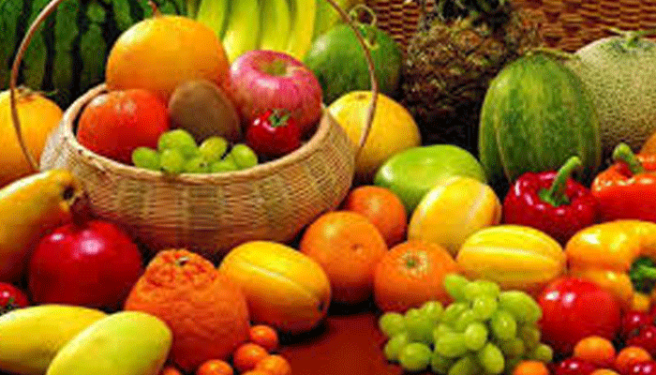
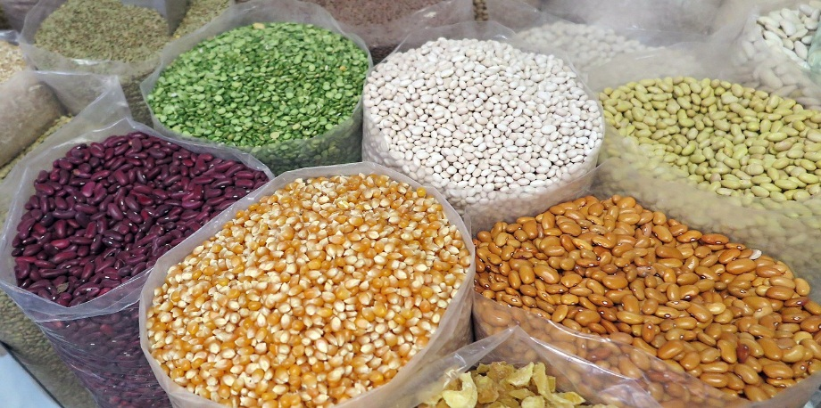
ছবিতে কী দেখতে পাচ্ছ ?
খ
ক
<ক্লিক
<ক্লিক
ফল
ফুল
<ক্লিক
ঘ
<ক্লিক
গ
উদ্ভিদ
বীজ

Slide 4
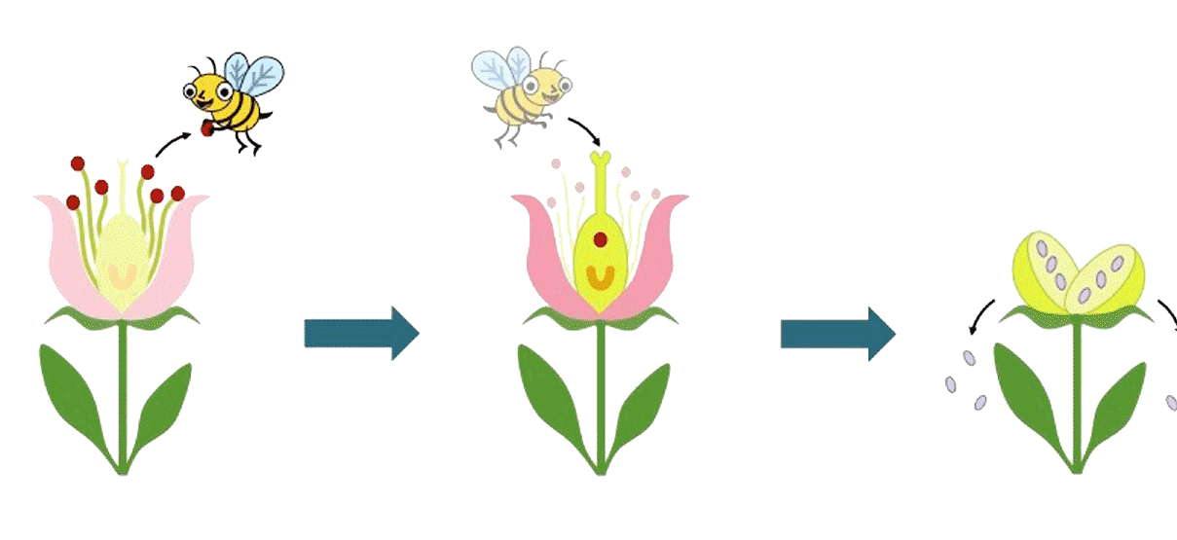
ছবিতে কী ঘটছে?
পরাগায়ন
নিষেক
বীজ উৎপাদন
যে প্রক্রিয়ায় দুটি ভিন্নধর্মী জনন কোষের মিলনের মাধ্যমে জনন সম্পন্ন হয় তাকে কী বলে ?
যৌন জনন

Slide 5
ধন্যবাদ তোমাদেরকে
আজকের পাঠ
উদ্ভিদে যৌন জনন

Slide 6
শিখন ফল
পাঠ শেষে শিক্ষার্থীরা …
ফুল কেন উদ্ভিদের যৌন জননের গুরুত্বপূর্ণ অঙ্গ তা বলতে পারবে;
১
২
আদর্শ ফুলের অংশগুলো চিহ্নিত করতে পারবে;
আদর্শ ফুলের বিভিন্ন অংশের কাজ বর্ণনা করতে পারবে।
৩

Slide 7
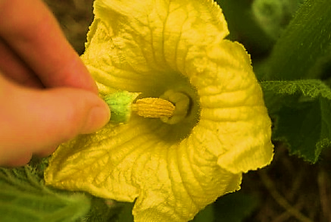
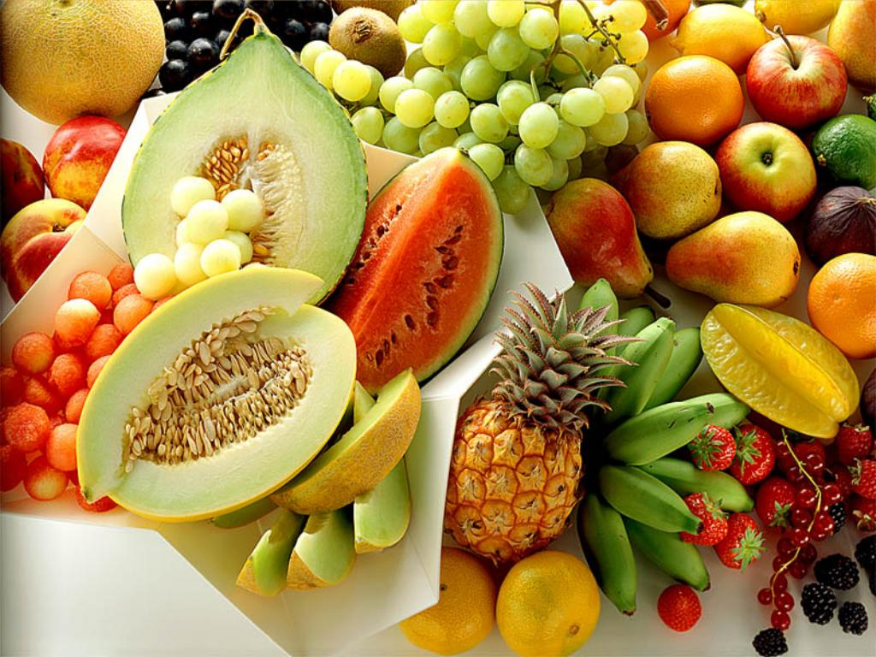
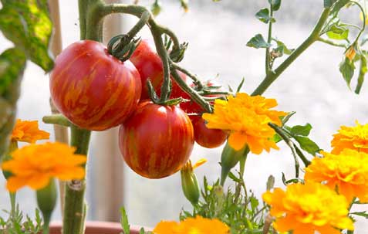
নিচের চিত্রগুলো লক্ষ কর।
পরাগায়ন
ফল ও বীজ উৎপাদন
পূর্ণাঙ্গ উদ্ভিদ
চারা উদ্ভিদ

Slide 8
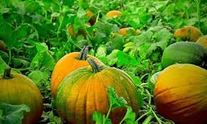
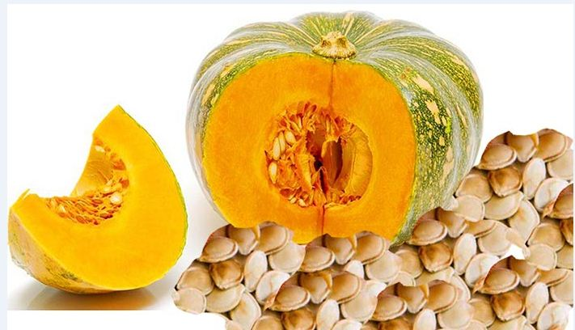
ফুল থেকে কী হয়?
ফল থেকে কী হয়?
ফল থেকে কী হয়?
বীজ থেকে কী হয়?
ফুল থেকে কী হয়?
ফল
বীজ থেকে কী হয়?
বীজ
উদ্ভিদ

Slide 9
একক কাজ
কেন ফুলকে যৌন জননের গুরুত্বপূর্ন অঙ্গ বলা হয়?

Slide 10
সমাধান
ফুল থেকে ফল এবং ফল থেকে বীজ হয়। বীজ থেকে নতুন গাছের জন্ম হয়। এভাবে একটি সপুষ্পক উদ্ভিদ যৌন জননের মাধ্যমে বংশ বৃদ্ধি করে। তাই ফুলকে উদ্ভিদের যৌন জননের গুরুত্বপূর্ন অঙ্গ বলা হয়।

Slide 11
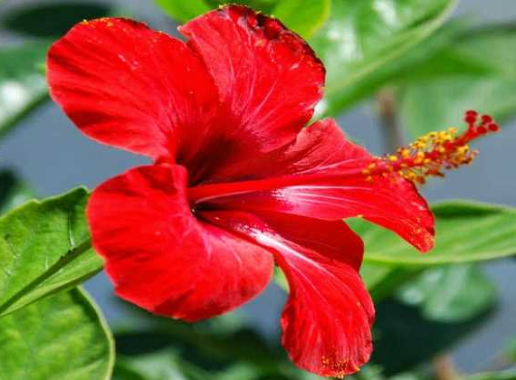
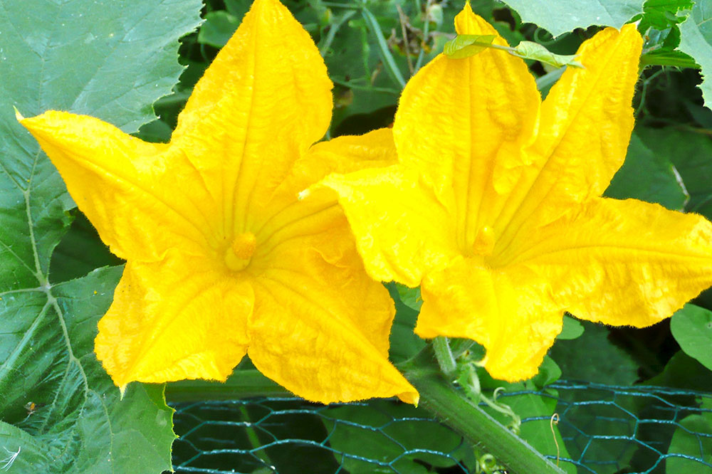
ফুল দুটির নাম কী?
1
2
জবা ফুল
মিষ্টি কুমড়া ফুল

Slide 12
ছবিতে কী দেখছ?
ফুলের বিভিন্ন অংশ

Slide 13
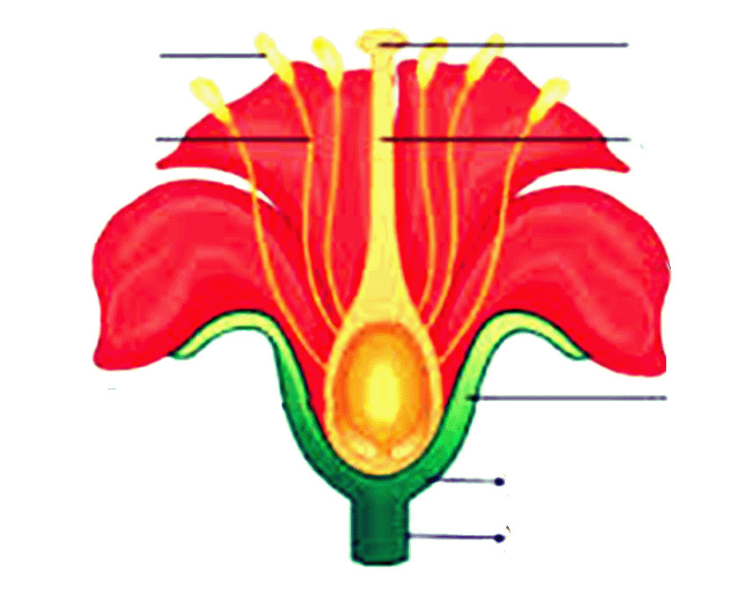
পুংস্তবক/পুংকেশর
পরাগধানী
গর্ভমুন্ড
স্ত্রীস্তবক/গর্ভকেশর
গর্ভদন্ড
পুংদন্ড
গর্ভাশয়
বৃতি
দল/পাপড়ি
পুস্পাক্ষ/বৃন্ত
চিত্রঃ ফুলের বিভিন্ন অংশ

Slide 14
জোড়ায় কাজ
আদর্শ ফুলের কয়টি অংশ ও কি কি ? লিখ।

Slide 15
সমাধান
আদর্শ ফুলের ৫ টি অংশ। যথাঃ
১। পুষ্পাক্ষ বা বৃন্ত
২। বৃতি
৩। দল বা পাপড়ি
৪। পুংস্তবক বা পুংকেশর
৫। স্ত্রীস্তবক বা গর্ভকেশর ।

Slide 16
অন লাইন থেকে ভিডিওটি দেখি
https://www.youtube.com/watch?v=hz5efSc5va0

Slide 17
দলগত কাজ
আদর্শ ফুলের ৫ টি অংশের কাজ লিখ।

Slide 18
সমাধান
১। পুস্পাক্ষ সমস্ত ফুলকে ধরে রাখতে সাহায্য করে এবং ফুলকে আকর্ষনীয় করে তুলে ।
২। বৃতি ফুলের অন্য অংশগুলোকে রোদ, বৃষ্টি ও পোকা-মাকড় থেকে রক্ষা করে।
৩। দল পোকামাকড় ও পশু-পাখিকে আকর্ষণ করে পরাগায়ন নিশ্চিত করে।
৪। পুংকেশর পুং জননকোষ উৎপন্ন করে সরাসরি জনন কাজে অংশগ্রহন করে ।
৫। স্ত্রীকেশর স্ত্রী জনন কোষ বা ডিম্বাণু সৃষ্টি করে পুংকেশরের মত সরাসরি জনন কাজে অংশ নেয়।

Slide 19
মূল্যায়ন
১। পুংকেশর ফুলের কত তম স্তবক?
(ক) ২ নং (খ) ৩ নং (গ) ৪ নং (ঘ) ৫ নং
২। আদর্শ ফুলের কয়টি অংশ?
(ক) ৬ টি (খ) ৭টি (গ) ৫ টি (ঘ) ৪টি
৩। স্ত্রী স্তবকের বৈশিষ্ট হল-
(i) ডিম্বাণু সৃষ্টি করা
(ii) সরাসরি জনন কাজে অংশ নেওয়া
(iii) পুং জনন কোষ সৃষ্টি করা
নিচের কোনটি সঠিক?
(ক) i, ii (খ) i, iii (গ) ii, iii (ঘ) i, ii, iii

Slide 20
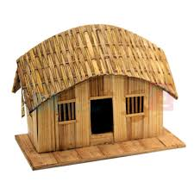
বাড়ির কাজ
বৃতিকে ফুলের খাদ্য উৎপাদক বলা হয় কেন?

Slide 21
সবাইকে ধন্যবাদ

